Slide 1

GIẢI TÍCH
Bài 1: ĐƯỜNG THẲNG VÀ MẶT PHẲNG TRONG KHÔNG GIAN
Chương❹
1. Tóm tắt lý thuyết
NỘI DUNG BÀI HỌC
2. Phân dạng toán cơ bản
3. HĐ rèn luyện kỹ năng
4. HĐ tìm tòi mở rộng

Slide 2
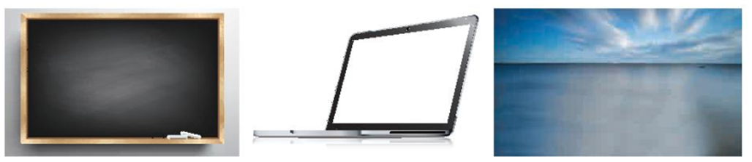
➊. Tóm tắt lý thuyết cơ bản
1. KHÁI NIỆM MỞ ĐẦU
Mặt bảng, màn hình máy tính hay mặt nước lúc tĩnh lặng là một số hình ảnh về một phần của mặt phẳng. Mặt phẳng không có bề dày và không có giới hạn.
Chú ý
Để biểu diễn mặt phẳng ta thường dùng một hình bình hành và viết tên của mặt phẳng vào một góc của hình. Ta cũng có thể sử dụng một góc và viết tên của mặt phẳng ở bên trong góc đó.

Slide 3
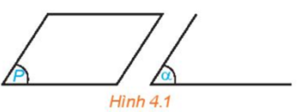

➊. Tóm tắt lý thuyết cơ bản
1. KHÁI NIỆM MỞ ĐẦU
Để kí hiệu mặt phằng ta dùng chữ cái in hoa hoặc chữ cái Hy Lạp đặt trong dấu ngoặc ( ). Trong Hình 4.1, ta có mặt phẳng $(P)$ và mặt phẳng $\left(α\right)$
Điểm $A$ thuộc mặt phẳng $(P)$, kí hiệu $A∈(P)$.
Điểm $B$ không thuộc mặt phẳng $(P)$, ki hiệu $B∉(P)$.
Nếu $A∈(P)$ ta còn nói $A$ nằm trên $(P)$, hoặc $(P)$ chứa $A$, hoặc $(P)$ đi qua $A$.

Slide 4
➊. Tóm tắt lý thuyết cơ bản
1. KHÁI NIỆM MỞ ĐẦU
Chú ý. Để nghiên cứu hình học không gian, ta thường vẽ các hình đó lên bảng hoặc lên giấy.
Hình vẽ đó được gọi là hình biểu diễn của một hình không gian. Hình biểu diễn của một hình không gian cần tuân thủ những quy tắc sau:
Hình biểu diễn của đường thẳng là đường thẳng, của đoạn thẳng là đoạn thẳng.
Hình biều diễn của hai đường thẳng song song là hai đường thẳng song song, của hai đường thẳng cắt nhau là hai đường thẳng cắt nhau

Slide 5
➊. Tóm tắt lý thuyết cơ bản
1. KHÁI NIỆM MỞ ĐẦU
Hình biểu diễn giữ nguyên quan hệ liên thuộc giữa điểm và đường thẳng.
Dùng nét vẽ liền để biều diễn cho đường nhìn thấy và nét đứt đoạn đề biểu diễn cho đường bị che khuất.

Slide 6
➊. Tóm tắt lý thuyết cơ bản
2. CÁC TÍNH CHẤT THỪA NHẬN
Tính chất thừa nhận 1: Có một và chỉ một đường thẳng đi qua hai điểm phân biệt cho trước.
Tính chất thừa nhận 2: Có một và chỉ một mặt phẳng đi qua ba điểm không thẳng hàng cho trước.
Tính chất thừa nhận 3: Tồn tại bốn điểm không cùng nằm trên một mặt phẳng.

Slide 7

➊. Tóm tắt lý thuyết cơ bản
2. CÁC TÍNH CHẤT THỪA NHẬN
Nhận xét. Một mặt phẳng hoàn toàn xác định nếu biết ba điểm không thẳng hàng thuộc mặt phẳng đó.
Ta kí hiệu mặt phẳng đi qua ba điểm không thẳng hàng $A,B,C$ là $(ABC)$.
Nếu có nhiều điểm cùng thuộc một mặt phẳng thì ta nói những điểm đó đồng phẳng.
Nếu khồng có mặt phẳng nào chứa các điểm đó thì ta nói những điểm đó không đồng phẳng.

Slide 8

➊. Tóm tắt lý thuyết cơ bản
2. CÁC TÍNH CHẤT THỪA NHẬN
Tính chất thừa nhận 4 : Nếu hai mặt phẳng phân biệt có điểm chung thì các điềm chung của hai mặt phẳng là một đường thẳng đi qua điểm chung đó.
Chú ý. Đường thẳng chung $d$ (nếu có) của hai mặt phẳng phân biệt $(P)$ và $(Q)$ được gọi là giao tuyến của hai mặt phẳng đó và kí hiệu là $d=(P)∩(Q)$.
Tính chất thừa nhận 5 : Trên mỗi mặt phẳng, tất cả các kết quả đã biết trong hình học phẳng đều đúng.

Slide 9

➊. Tóm tắt lý thuyết cơ bản
3. CÁCH XÁC ĐỊNH MỘT MẶT PHẲNG
Cách 1: Một mặt phẳng được xác định nếu biết nó đi qua ba điểm $A,B,C$ không thẳng hàng của mặt phẳng, kí hiệu $(ABC)$.
Cách 2: Một mặt phẳng được xác định nếu biết nó đi qua một đường thẳng $d$ và một điểm $A$ không thuộc $d$, kí hiệu $(A,d)$.
Cách 3: Một mặt phẳng được xác định nếu biết nó đi qua hai đường thẳng $a,b$ cắt nhau, kí hiệu $(a,b)$.

Slide 10

➊. Tóm tắt lý thuyết cơ bản
4. HÌNH CHÓP VÀ TỨ DIỆN
Cho đa giác $A_{1}A_{2}…A_{n}$ và cho điểm $S$ nằm ngoài mặt phẳng chứa đa giác đó.
Nối $S$ với các đỉnh $A_{1},A_{2},…,A_{n}$ ta được $n$ miền đa giác $SA_{1}A_{2},SA_{2}A_{3},…,SA_{n−1}A_{n}$.
Hình gồm $n$ tam giác đó và đa giác $A_{1}A_{2}⋅A_{3}…A_{n}$ được gọi là hình chóp $S.A_{1}A_{2}A_{3}…A_{n}$ -

Slide 11
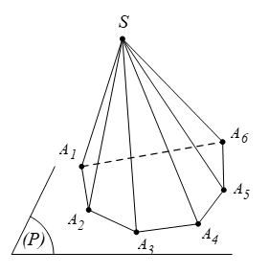

➊. Tóm tắt lý thuyết cơ bản
4. HÌNH CHÓP VÀ TỨ DIỆN
Trong đó:
Điểm $S$ gọi là đỉnh của hình chóp.
Đa giác $A_{1}A_{2}…A_{n}$ gọi là mặt đáy của hình chóp.
Các đoạn thẳng $A_{1}A_{2},A_{2}A_{3},…,A_{n−1}A_{n}$ gọi là các cạnh đáy của hình chóp.
Các đoạn thẳng $SA_{1},SA_{2},…,SA_{n}$ gọi là các cạnh bên của hình chóp.
Các miền tam giác $SA_{1}A_{2},SA_{2}A_{3},…,SA_{n−1}A_{n}$ gọi là các mặt bên của hình chóp.

Slide 12

➊. Tóm tắt lý thuyết cơ bản
4. HÌNH CHÓP VÀ TỨ DIỆN
Chú ý
Tên của hình chóp được gọi dựa theo tên của đa giác đáy, ví dụ hình chóp có đáy là tứ giác được gọi là hình chóp tứ giác.
Cho bốn điểm $A,B,C,D$ không đồng phẳng.
Hình gồm bốn tam giác $ABC,ACD,ABD$và $BCD$đượ $C$gọi là hình tứ diện và được kí hiệu là $ABCD.$

Slide 13

➊. Tóm tắt lý thuyết cơ bản
4. HÌNH CHÓP VÀ TỨ DIỆN
Trong hình tứ diện $ABCD$các điểm $A,B,C,D$được gọi là các đỉnh của tứ diện, các đoạn thẳng $AB,BC,CD,DA,AC,BD$ được gọi là các cạnh của tứ diện, các tam giác $ABC,ACD,ABD,BCD$được gọi là các mặt của tứ diện.
Trong hình tứ diện, hai cạnh không có đỉnh chung được gọi là hai cạnh đối diện, đỉnh không nằm trên một mặt được gọi là đīnh đối diện với mặt đó.
Nhận xét. Hình tứ diện là một hình chóp tam giác mà mặt nào của hình tứ diện cũng có thể được coi là mặt đáy.

Slide 14
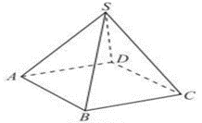

➊. Tóm tắt lý thuyết cơ bản
4. HÌNH CHÓP VÀ TỨ DIỆN
Trong hình tứ diện $ABCD$các điểm $A,B,C,D$được gọi là các đỉnh của tứ diện,
các đoạn thẳng $AB,BC,CD,DA,AC,BD$ được gọi là các cạnh của tứ diện,
các tam giác $ABC,ACD,ABD,BCD$được gọi là các mặt của tứ diện.
Trong hình tứ diện, hai cạnh không có đỉnh chung được gọi là hai cạnh đối diện, đỉnh không nằm trên một mặt được gọi là đỉnh đối diện với mặt đó.

Slide 15
➊. Tóm tắt lý thuyết cơ bản
4. HÌNH CHÓP VÀ TỨ DIỆN
Nhận xét. Hình tứ diện là một hình chóp tam giác mà mặt nào của hình tứ diện cũng có thể được coi là mặt đáy.
Chú ý
a) Hình chóp tam giác còn được gọi là hình tứ diện.
b) Hình tứ diện có bốn mặt là những tam giác đều hay có tất cả các cạnh bằng nhau được gọi là hình tứ diện đều.

